Slide 1
2019_Winter_Data_Structure : Week_1
Big-O Rotation, Time Complexity, Space Complexity
기본적인 구현 : Brute Force
Recursion : Divide And Conquer

Slide 2
PS가 뭔가요? 왜 PS를 해야 할까요?
PS(= Problem Solving)는 현실 세계의 다양한 문제들을 간략히 추상화하여 정의하고, 일반적으로 어떠한 입력 데이터에 따른 출력 데이터를 특정한 알고리즘으로 구현된 컴퓨터 프로그램을 통해 얻어내는 과정
현실 세계의 다양한 문제에 비해 구하고자 하는 바가 명확하고, 입력되는 데이터의 특징이 구체적이며 출력하고자 하는 데이터가 명확하다.
최근 기업들에서 PS를 입사 프로세스내에 추가하여 코딩테스트 또는 역량테스트라는 이름으로 시행되고 꽤 높은 중요도를 차지하고 있다. (구조적 생각능력 / 문제해결능력 / 구현능력을 평가하는 도구)

Slide 3
PS를 잘하려면 무엇을 공부해야 할까요?
PS를 잘하려면 다음 3요소가 필요
1. 구현력
2. 문제해결능력
3. 배경지식

Slide 4
PS를 잘하려면 무엇을 공부해야 할까요?
1. 구현력 - 본인이 생각하는 알고리즘을 그대로 소스코드로 구현하는 과정 - 프로그램 순서도를 명확하게 만들고 사용해야 될 변수나 함수의 데이터 타입 등을 올바르게 정하는 과정
대충 어떻게 하라는지는 알겠는데 코딩하려니깐 한 줄도 못 짜겠다.
내가 지금 뭘 짜고 있는지를 모르겠다.
코드가 1000바이트가 넘어가면 엄두가 안 난다.
디버깅을 어떻게 해야 되는지 모르겠다.

Slide 5
PS를 잘하려면 무엇을 공부해야 할까요?
내가 어떤 프로그램을 만들고자 하는지를 명확하게 하자!
무엇을 입력받아, 어디에 저장하고, 어떤 과정을 거쳐서, 중간 결과로 무엇을 얻고, 최종적으로 이런 결과물을 이렇게 출력한다.
순서도와 데이터 타입 / 자료구조를 차근차근 종이에 적어가면서 연습!
하다 보면 이를 머리속으로 하게 되고 더 나아가면 코딩하면서 동시에 생각하는 수준까지 될 수 있다!

Slide 6
PS를 잘하려면 무엇을 공부해야 할까요?
2. 문제해결능력 - 내가 알고 있는 알고리즘, 자료구조, 다양한 테크닉들을 지금 당면한 문제에 맞게 변형하여 적용하는 것 - 문제를 창의적인 시각에서 접근하여 해결하는 능력
어떻게 접근해야 할지 모른다. 그래서 솔루션을 열었는데 내가 아는 알고리즘, 자료구조
-> 양질의 문제(30분 ~ 2시간 고민하면 해결 가능한 문제)를 풀자!
-> 이전에 본인이 접근한 다양한 방법들을 잘 정리해 두자!

Slide 7
PS를 잘하려면 무엇을 공부해야 할까요?
3. 배경지식 - 기초적인 프로그래밍 문법 및 알고리즘, 자료구조 등을 아는 것 - 시중에 있는 다양한 책 또는 인터넷을 통해 익힐 수 있음
어떻게 접근해야 할지 모른다. 그래서 솔루션을 열었는데 생판 모르는 외계어가 적혀져 있다.
-> 세 항목 중 제일 익히기 쉬운 부분! -> 상위권에 도달하기 위해서는 굉장히 지엽적인 자료구조나 알고리즘을 공부하기도 함!

Slide 8
PS를 잘하려면 무엇을 공부해야 할까요?
열심히 공부했는데 문제를 왜 못 풀까?
나는 빡대가리야….
강의도 돈주고 사서 듣고 책도 사서 읽었는데 실력이 안 는다.
-> 문제는 배경지식이 아니라, 다른 영역에 있을 수도 있다!

Slide 9
PS를 잘하려면 무엇을 공부해야 할까요?
배경지식을 충분히 공부했음에도, 문제를 접근조차 하지 못하겠다면, “컴퓨팅적 사고력＂이 부족한 상황
재귀함수, 완전탐색, 백트래킹, BFS, 분할 정복에 대한 이해 자체가 어려움 -> 이해하지를 못했으니 문제에 적용이 안 됨

Slide 10
PS를 잘하려면 무엇을 공부해야 할까요?
컴퓨터가 1초에 1억번의 연산을 할 수 있음을 이해하고, 따라서 어떤 시간 복잡도 까지는 가능함을 이해해야 함
메모리 제한이 몇 이므로 배열을 어느 정도까지는 할당할 수 있겠다라는 생각을 할 수 있어야 함
재귀함수를 트리형태로 어떻게 진입하고 무엇을 하고 무엇을 리턴하고 종료되는지를 그릴 수 있어야 함
완전탐색, 백트래킹에 있어서 “상태공간의 정의＂를 할 수 있어야 하고 현재 상태에서 다음 상태로 갈 수 있는 방법이 몇가지인지를 이해하고, 최종 종료 상태와 최초 진입 상태가 무엇인지 이해하고 그림으로 표현 가능해야 함

Slide 11
본인은 왜 PS를 공부하시나요?
1. 입사 코딩테스트를 통과하기 위해서
2. 삼성전자 SW 역량테스트 등급을 따기 위해서
3. 대회를 준비하기 위해서
이 부분은 차차 생각해 보기로 해요!

Slide 12
본인은 왜 PS를 공부하시나요?
PS 추천용 언어로는 C++을, 보조무기로 Python을… 알고리즘 문제를 해결하는데 있어서 가장 강력한 언어는 C++ 언어이다.
일반적으로 소프트웨어 역랑평가나 알고리즘 대회는 C, C++ Java 이 세가지 언어를 지원한다.
추가적으로 Python을 지원하기도 한다.
C++은 C와 다르게 기본적인 소팅이나 자료구조가 모두 라이브러리에 구현 되어있고, 템플릿을 이용해 범용적인 클래스를 만드는데 용이하다.
또한 속도 또한 Java보다 월등히 빠르다.

Slide 13
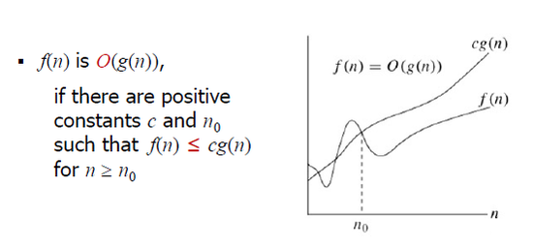
Big-O Rotation : ”최고차항이 지배한다”
O(1) < O(logn) < O(n) < O(nlogn) < O(n^2) < O(n^3) < O(2^n) < O(n!) ...

Slide 14
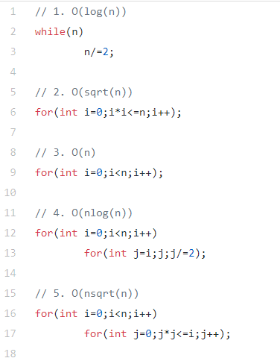
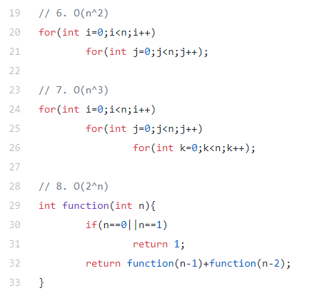
Big-O Rotation : ”최고차항이 지배한다”
만약 n이 1000 이하라면, 6번 이하로는 가능한 알고리즘 (시간제한이 1초일 경우, 1초 = 1억)

Slide 15
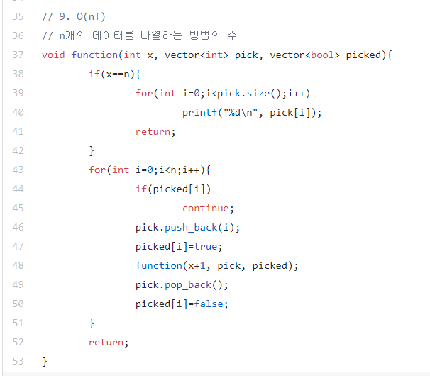
Big-O Rotation : ”최고차항이 지배한다”
만약 n이 1000 이하라면, 6번 이하로는 가능한 알고리즘
(시간제한이 1초일 경우, 1초 ~ 1억)

Slide 16
Space Complexity : 프로그램의 메모리 사용량 분석
사용한 배열의 크기 * 해당 자료형의 크기
보통 기타 지역변수나 헤더파일, 함수 등을 생각해서, 5~10MB 정도는 여유로 빼고 생각함.

Slide 17
Tip) 메모리 제한 살펴보기
128MB = 128,000kb = 128,000,000byte
정수형의 경우 4byte, 포인터 변수는 8 byte (OS = 64bit)
정수형만 선언할 경우 128,000,000 / 4 = 32,000,000 개를 최대 생성 가능하다.
포인터 변수만 선언할 경우 16,000,000 개를 최대 생성 가능하다.
그러나 다른 작업에도 메모리가 소요될 수 있으니 넉넉히 여유를 두는 것이 좋다.

Slide 18
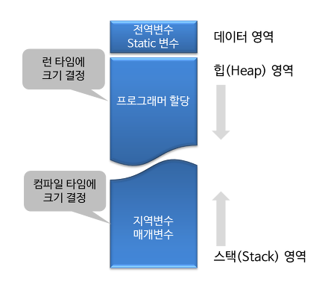
Tip) 메모리 제한 살펴보기
구조체나 클래스, 크기가 큰 배열의 경우, 전역 변수로 설정하면 스택이나 힙 영역이 아닌 데이터 영역에 저장되므로, 스택이나 힙의 크기가 제한되는 문제에서 큰 이득을 볼 수 있다.

Slide 19
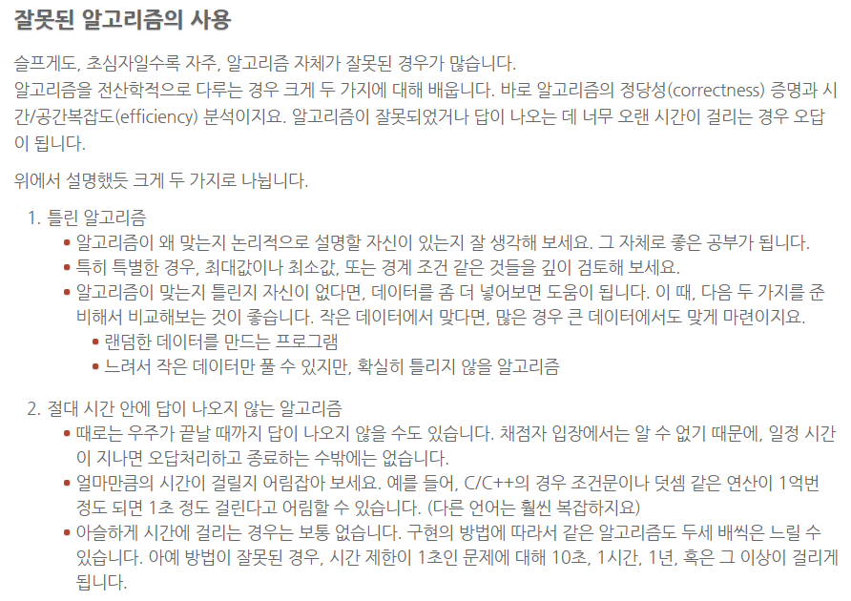
* Code Feedback Time! *

Slide 20
완전 탐색 (Brute-Force)
모든 가능한 경우를 일일이 다 탐색해보는 것 절대 틀릴 일은 없는 강력한 방식이지만, 시간이 최대로 들어감 정말 거의 모든 경우에 성립하지 않지만, 완전 탐색이 먹히는지를 항상 고려해보고 넘어가는게 좋음 정말 아무 방법이 없어보이는 문제가 의외로 문제 크기가 작아서, 진짜 일일이 다 시도해보는 게 가능할 때가 있다!

Slide 21
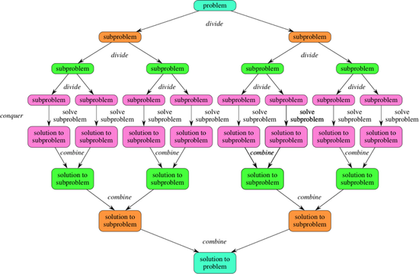
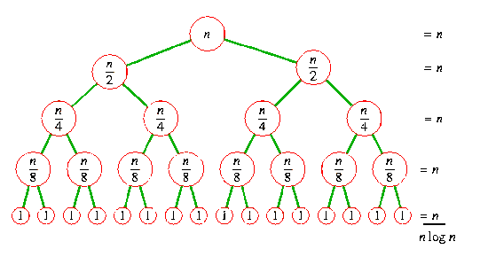
Recursion : 분할 정복 – 병합 정렬, 이분 탐색, 거듭제곱 연산 등…
- 문제를 분할하고 정복하는 기법 - 주어진 문제를 여러 개의 부분 문제들로 나누는데, 문제가 작아지면 작아질수록 풀기 쉬워지는 성질 이용 - “재귀 호출”과 아주 죽이 잘 맞음!!!!

Slide 22




Recursion : 분할 정복 – 이분 탐색
값 8을 찾아봅시다!
Pivot을 정해요
15 오른쪽에 있을리가 없어요
7 왼쪽에 있을리가 없어요
찾았다!
시간복잡도는 O(log N)
STL : binary_search(), lower_bound(), upper_bound()

Slide 23
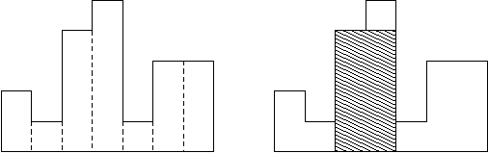
Recursion : 분할 정복 – 히스토그램
- 넓이가 일정한 직사각형들이 이어붙여져 있는데, 이 영역들 사이에 숨어있는 가장 큰 면적의 직사각형은?

Slide 24
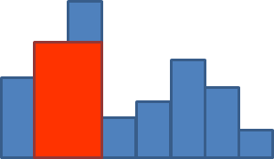

Recursion : 분할 정복 – 히스토그램
직사각형들을 왼쪽 반, 오른쪽 반으로 쪼개서 양쪽 문제를 풀면 왼쪽 영역에서 찾은 가장 큰 직사각형 vs 오른쪽 영역에서 찾은 가장 큰 직사각형?
Case 1
한쪽 영역에 정답이 있음
Case 2
양쪽에 걸친 정답이 있음

Slide 25
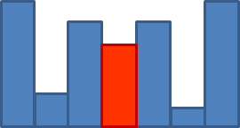
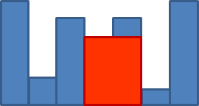

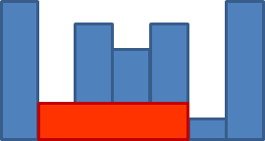
Recursion : 분할 정복 – 히스토그램
문제를 병합할 때마다 가장 중간부터 시작하며 영역을 확장해 나가자!

Slide 26
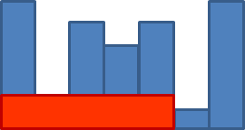
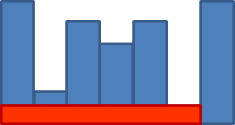
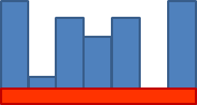
Recursion : 분할 정복 – 히스토그램
문제를 병합할 때마다 가장 중간부터 시작하며 영역을 확장해 나가자!

Slide 27
Recursion : 분할 정복 – 히스토그램
문제를 병합할 때마다 해당 문제의 답은 왼쪽 영역에서 얻어진 최대 영역, 오른쪽 영역에서 얻어진 최대 영역, 양쪽 영역에 걸친 직사각형 중 최대 영역 이 3가지 중 최댓값이 된다.
시간복잡도는 O(N log N)

